Slide 1


Predicción de Venta Cruzada en Seguros de Salud
Implementación de algoritmos avanzados de IA en Business Analytics
Judit Giravent | Odisea Data | Septiembre 2026

Slide 2

El problema de negocio
381.109 clientes con seguro de salud.
Objetivo: venderles un seguro de vehículo (venta cruzada).
Reto: contactar solo a los que van a comprar → ahorrar coste.
¿a quién merece la pena contactar?

Slide 3

El dataset
Fuente: Health Insurance Cross Sell Prediction (Kaggle)
Registros: 381.109
Variables: 12 (10 predictoras + id + Response)
Tasa de conversión base: 12.26% (desbalanceo 7:1)

Slide 4

Pipeline del proyecto
Diagrama de los 8 pasos: dataset → preparación → modelos → evaluación → recomendaciones.
Stack técnico: Python, XGBoost, LightGBM, TensorFlow, SHAP.

Slide 5
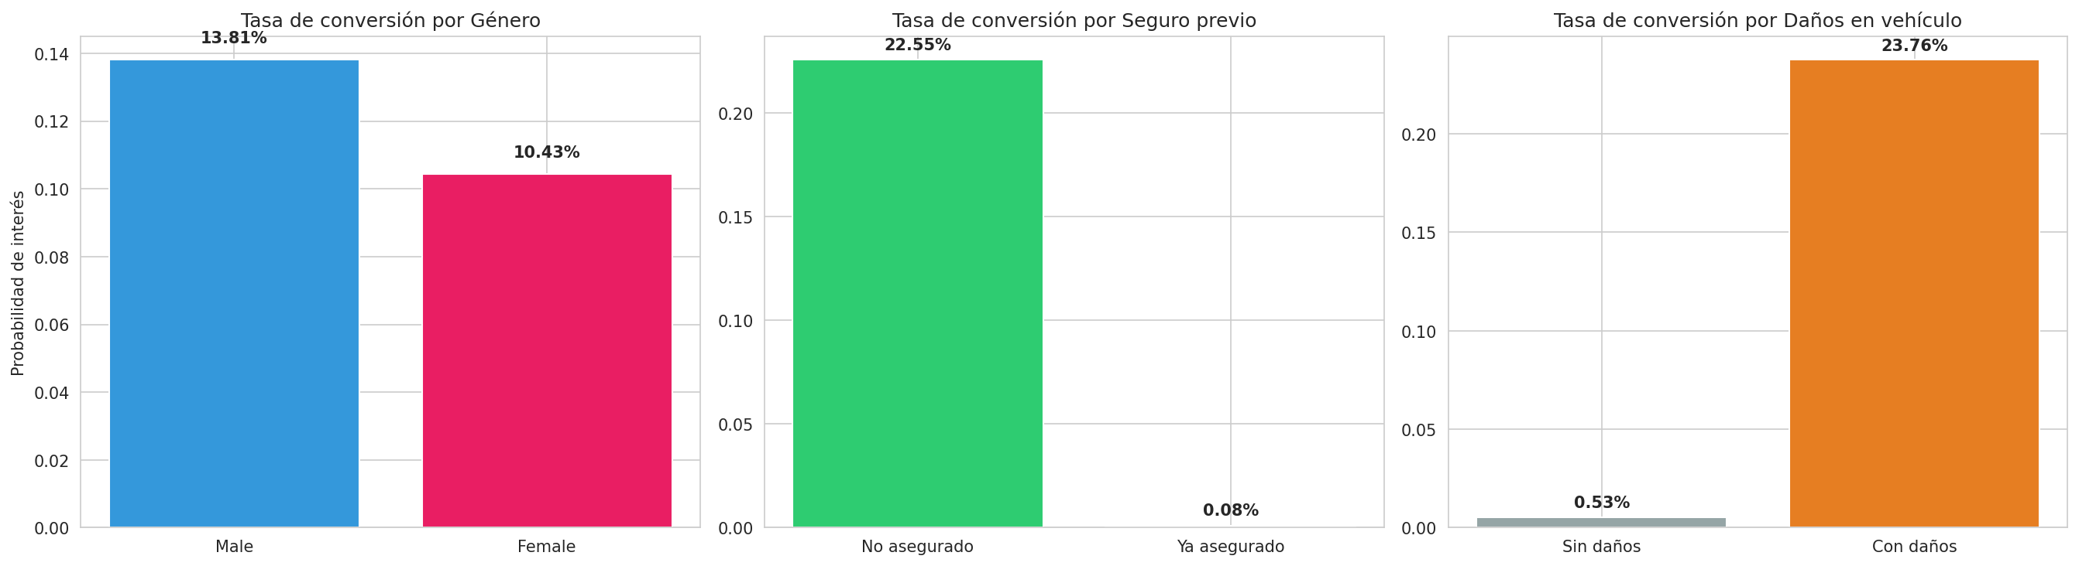
Análisis exploratorio
Insight 1: los clientes ya asegurados casi nunca compran.
Insight 2: los clientes con daños en el vehículo sí compran mucho.
Insight 3: la edad intermedia (30-50) es la más receptiva.

Slide 6

Preparación de los datos
Sin valores nulos.
Tratamiento de outliers en Annual_Premium (clipping 1-99).
Codificación de variables categóricas.
Escalado + split estratificado 80/20.

Slide 7

Modelos implementados
ML clásico: Logistic Regression, Random Forest, XGBoost, LightGBM.
Deep Learning: MLP Básico y MLP Profundo.
Estrategia contra desbalanceo: class_weight, scale_pos_weight.

Slide 8
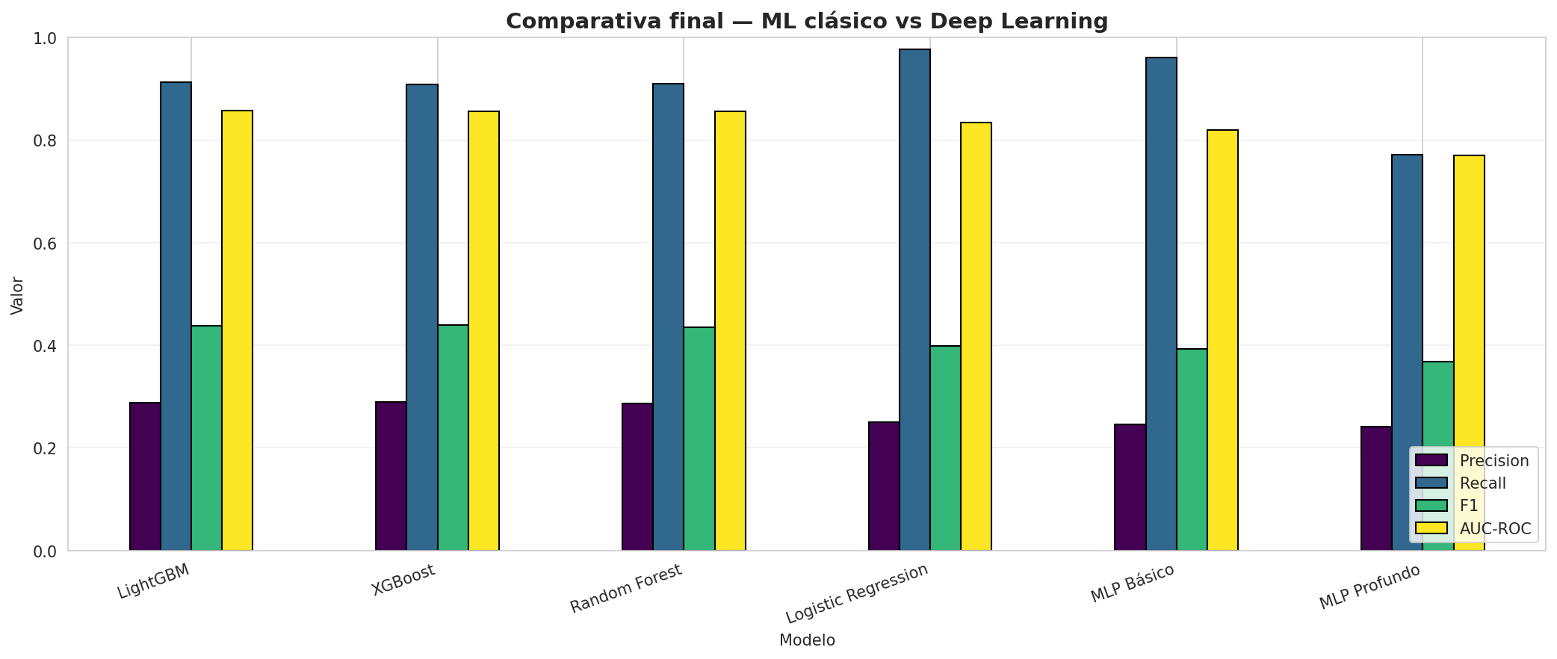
Resultados
Ganador: LightGBM con AUC-ROC 0.8574.
Los árboles superan a las redes neuronales en datos tabulares.

Slide 9

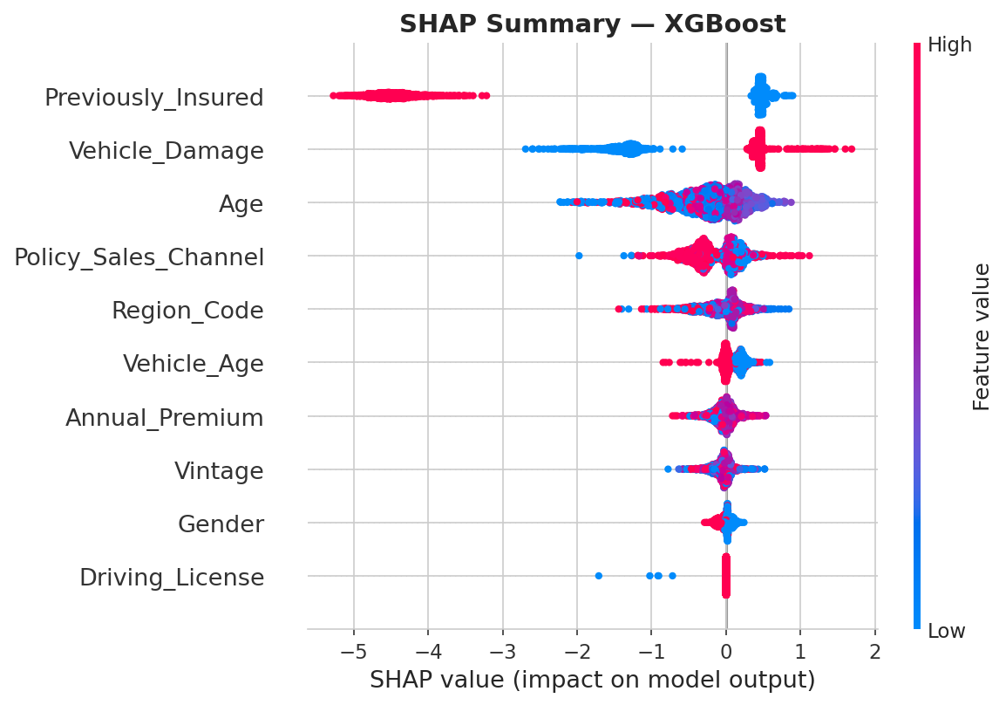
Large image
Interpretabilidad (SHAP)
Top 3 variables: Previously_Insured, Vehicle_Damage, Age.

Slide 10

Recomendaciones de negocio
🎯 Excluir clientes ya asegurados → -45% coste.
🎯 Priorizar clientes con daños previos → x46 conversión.
🎯 Segmentar por probabilidad → 80% esfuerzo en 11% clientes.

Slide 11

Impacto esperado
KPI | Antes | Después
Tasa de conversión | ~1% | ~12%
Coste por adquisición | 100% | ~11%
ROI de campaña | 1x | ~10x

Slide 12

Gracias
Conclusiones y próximos pasos
Judit Giravent
✅ Modelo con AUC-ROC de 0.8574.
✅ ROI de campaña multiplicado por ~10.
🚀 Próximos pasos: desplegar en producción
+ reentrenamiento mensual
+ extensión a otros productos.
640310474
jdthgpp27@gmail.com
Github:@jdthgp27

